Slide 1

2024년 4월 15일
Unveiling Single-Bit-Flip Attacks
on DNN Executables(2023)
홍익대학교 컴퓨터공학과
C4110704 박형동

Slide 2

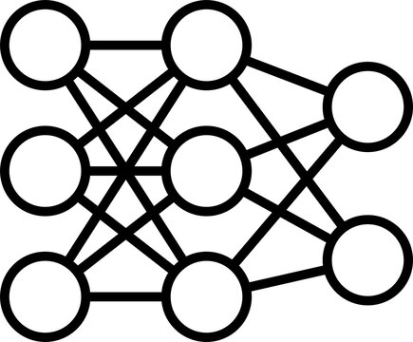
Unveiling Single-Bit-Flip Attacks on DNN Executables
기존 BFA 공격 연구는 PyThorch 같은 고수준 프레임워크 수준에서 연구되었음
또한 기존 연구는 전체 DNN 모델의 세부 구조에 대한 정보를 알고 있어야 했음
프레임워크 상이 아닌 “바이너리 파일” 에 대한 BFA 공격 연구
실제 DDR4 에 배포된 DNN 바이너리 파일에 대한 Rowhammer 기반 BFA 공격 실증

Slide 3

Unveiling Single-Bit-Flip Attacks on DNN Executables
Rowhammer 란?
DRAM Cell 의 한 Row 를 반복적으로 빠르게 접근하여 인접한 Row 의 비트를 뒤집는 공격
Kim D, Park H, Yeo I, et al. Rowhammer Attacks in Dynamic Random-Access Memory and Defense Methods. Sensors 참고

Slide 4
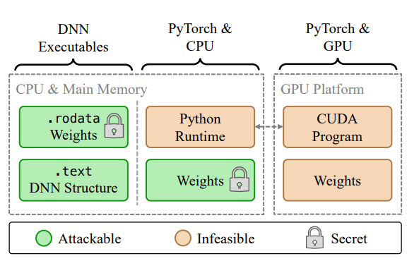
Unveiling Single-Bit-Flip Attacks on DNN Executables
모델에 대한 설명
DL Compiler(eg. TVM)
DNN 실행 파일
DNN 실행 파일
(바이너리)
기존 연구(e.g. DeepHammer) 는 모델의 구조와 훈련된 가중치를 완전히 알고 있어야 함
-> 그러나 훈련된 가중치는 DNN 의 소유자가 아닌 이상 엑세스 하기 힘듦
-> 실제 바이너리가 실행되면 복잡한 런타임 환경을 형성하기 때문에 비트 플립이 일어났을때 예측하지 못한 방식으로 동작할 가능성이 높음, GPU 메모리가 BFA 에 취약한지도 불명확

Slide 5
Unveiling Single-Bit-Flip Attacks on DNN Executables
모델에 대한 설명
DL Compiler(eg. TVM)
DNN 실행 파일
(바이너리)
이 연구는 공격자가 모델의 구조만 알고 있다고 가정 -> 모델의 구조는 일반적으로 부분적으로도 공개가 되기 때문에 실용적임
컴파일러 설정과 모델 구조만 알고 있으면 .text 섹션(세부 모델 구조에 대한 정보가 들어있음) 을 쉽게 알아낼 수 있음

Slide 6
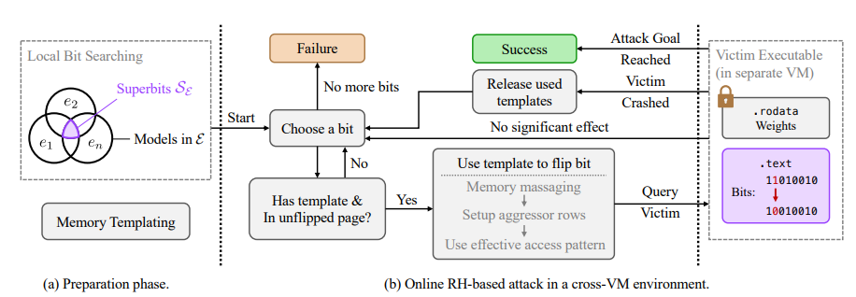
Unveiling Single-Bit-Flip Attacks on DNN Executables
공격의 단계는 크게 3가지 단계로 구성됨
1. 가장 취약한 비트 찾기
2. Rowhammer 공격 준비
3. 실제 Rowhammer 공격

Slide 7
Unveiling Single-Bit-Flip Attacks on DNN Executables
1. 가장 취약한 비트 찾기
가장 취약한 1개의 비트 찾는것이 목표 → 더 은밀하고, Rowhammer 공격에 유리하게
가장 취약한 비트란? : classifier 경우 정확도를 (1/전체 클래스 수) 정도로 낮추는, 생성형의 경우 이미지 품질이 낮아지거나, 의미가 달라지게 하는 것이 목표

Slide 8


Unveiling Single-Bit-Flip Attacks on DNN Executables
1. 가장 취약한 비트 찾기
모델 구조만으로는 취약한 비트를 알기 어려움(그래디언트 기반 BFA 는 가중치를 알아야 함)
같은 구조를 가지고, 다른 훈련된 가중치를 가진 n 개의 바이너리 파일을 준비함( )
에 대해 모든 비트를 뒤집어 보고, 가장 취약한 비트 집합 를 찾아냄.
이를 n 번 반복하여 가장 중복되는 비트(superbits) 를 찾음

Slide 9
Unveiling Single-Bit-Flip Attacks on DNN Executables
2. Rowhammer 공격 준비(Memory Templating)
DRAM의 가장 취약한 cell 을 찾아내고, memory templating(Flip Feng Sui) 을 함
DRAM 의 취약한 부분에 가장 취약한 비트를 배치함(Drammer, M.Seaborn. Exploiting the dram rowhammer bug to gain kernel privileges 와 유사)
DDR4 에서 실제 공격을 위해 Blacksmith, TRRespass 기반 Rowhammer 공격을 준비

Slide 10
Unveiling Single-Bit-Flip Attacks on DNN Executables
3. 실제 Rowhammer 공격
(1) 예상대로 DNN 의 동작이 변경된 경우 → 성공
(2) DNN 이 제대로 동작하지 않는 경우(동작 자체를 안 하는 것이 목표가 아님) → 다시 반복
(3) DNN 이 그대로 동작하는 경우 → 다시 반복

Slide 11
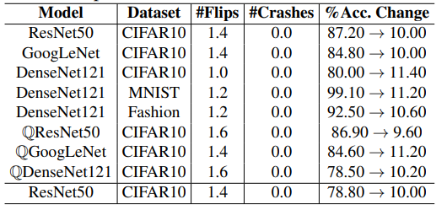
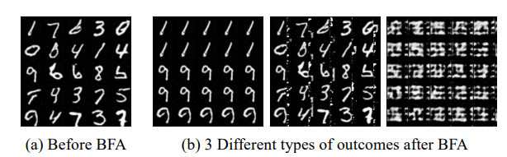
Unveiling Single-Bit-Flip Attacks on DNN Executables
i7-8700k, 삼성 8GB DDR4 에서 실험Blacksmith 의 타이밍 함수를 TRRespass 의 함수로 대체
ResNet50, GoogLeNet, DenseNet121,LeNet, and DCGAN(생성형) 을 사용
Classifier 의 경우, accuracy 가 1/num of class, 즉 1/10 정도로 낮아진 것을 확인가능
GAN 은 의미가 달라진 경우(1 과 9 로만 고정됨), 이미지 품질이 떨어진 경우, 의미와 품질 모두 파괴된 경우로 결과가 나타남

